Slide 1
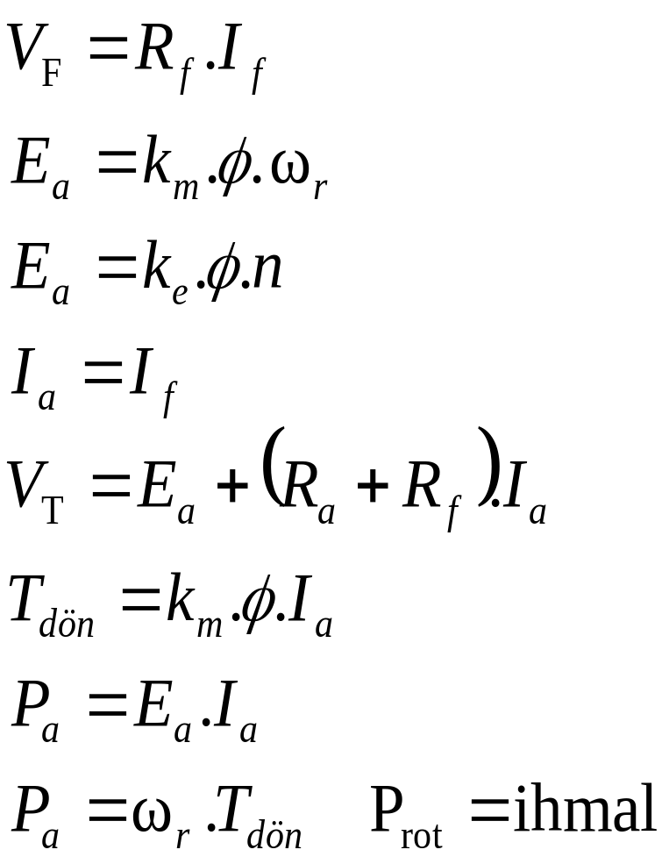
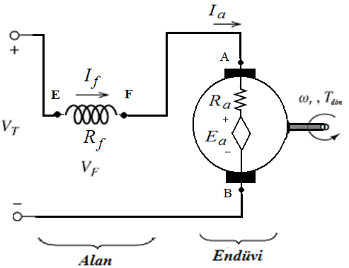
DA SERİ UYARTIMLI MOTOR
DA Seri Uyartımlı Motorda;
Endüvi sargısı uçları; A, B
Uyartım sargısı uçları; E, F ile gösterilir.
Şekil-1 DA Seri Uyartımlı motor eşdeğer devre
V_{f}: Uyarma sargısı gerilimi
L_{f}: Uyarma sargısı indüktansı sürekli halde değeri sıfır
I_{A}: Endüvi akımı
I_{f} : Uyarma akımı
R_{A}: Endüvi direnci
R_{F}: Uyarma sargısı direnci
E_{A}: Endüvi gerilimi (emk)
V_{T} : Uç gerilimi
Uyarma sargısının endüviye seri bağlanması ile elde edilen seri motorun endüvisinden ve uyarma sargısından aynı akım akar ve bu akım şebekeden çekilen akıma eşittir. Bu nedenle seri motor boşta, yükte ve ayar karakteristikleri oluşmaz. Motor için bu karakteristikleri elde etmek için uyartım sargısı serbest hale getirilir. Bu durumda da elde edilen karakteristikler de serbest uyartımlı motor karakteristikleri ile aynı olur.

Slide 2
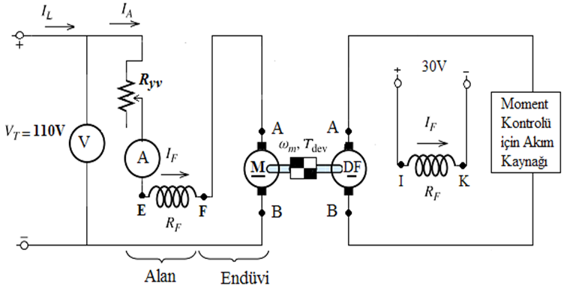
DA SERİ UYARTIMLI MOTOR DENEYİ
Seri uyartımlı motor deneyleri için bağlantı şeması

Slide 3
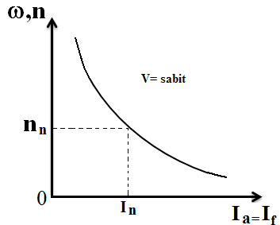
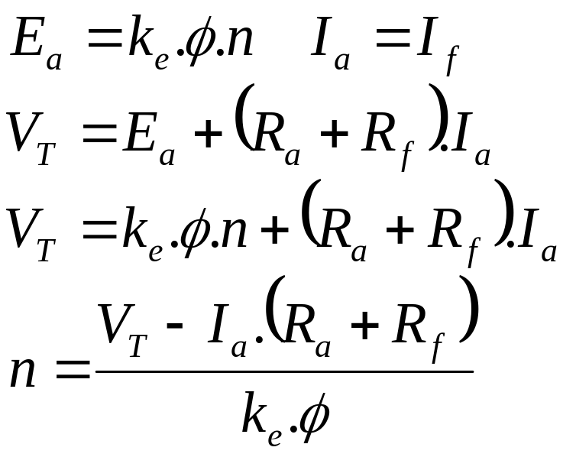
DA SERİ UYARTIMLI MOTOR KARAKTERİSTİK EĞRİLERİ
Seri uyartımlı motor dış karakteristiği
Seri uyartımlı motorda endüvi akımı ile devir sayısı arasındaki değişim dış karakteristik eğrisini verir. Endüvi akımı eğer motor boşta çalıştırılırsa sıfır olacağından ve bu akım aynı zamanda uyarma akımı olması nedeniyle akı sıfıra gidecektir. Bu nedenle denklemde de görüldüğü gibi akı sıfıra giderse devir sayısı sonsuza gitmek isteyecek ve motorda istenmeyen hasarlar meydana gelecektir. Bu nedenle seri motor boşta çalıştırılmaması için gerekli önlemler alınmalıdır. Şekilde de görüldüğü gibi endüvi akımı artıkça devir sayısı hızla düşmektedir.
Seri uyartımlı motor dış karakteristik eğrisi
‘‘Uyarma sargısının endüviye seri bağlanması ile elde edilen seri motorun endüvisinden ve uyarma sargısından aynı akım akar ve bu akım şebekeden çekilen akıma eşittir. Bu nedenle seri motor boşta, yükte ve ayar karakteristikleri oluşmaz.’’ Motor için bu karakteristikleri elde etmek için uyartım sargısı serbest hale getirilir. Bu durumda da elde edilen karakteristikler de serbest uyartımlı motor karakteristikleri ile aynı olur.

Slide 4
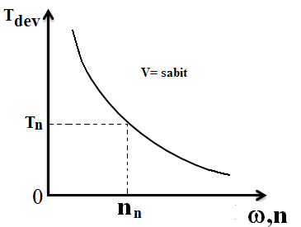
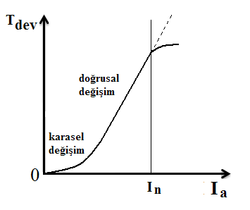
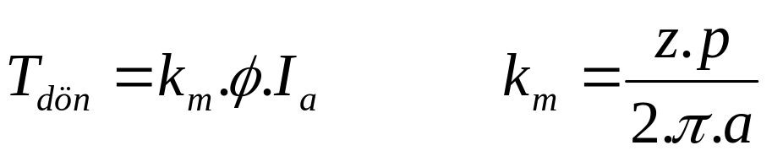
DA SERİ UYARTIMLI MOTOR PERFORMANS KARAKTERİSTİKLERİ
T
Seri uyartımlı motorda moment ile devir sayısı arasındaki değişim şekilde görüldüğü gibi dış karakteristik eğrisine benzer. Motor boşta çalıştırılırsa moment sıfır olacağından endüviden bir akım akmayacaktır. Bu akım aynı zamanda uyarma akımı olması nedeniyle akı sıfır olacaktır. Bu nedenle devir sayısını gösteren denklemde de görüldüğü gibi akı sıfıra giderse devir sayısı sonsuza gitmek isteyecektir. Moment-hız eğrisinde de bu görülmektedir. Bu nedenle seri uyartımlı motor boşta çalıştırılmaz ve seri motor sürekli yük altında tutulur. Şekilde görüldüğü üzere moment artıkça devir sayısı düşmektedir.
Seri uyartımlı motor moment-hız eğrisi
T
Yanda şekilde endüvi akımı ile moment değişimi görülmektedir. Moment ifadesinde akınında endüvi akımına bağlı olması nedeniyle moment endüvi akımının karesi ile orantılı değişir. Ancak motor anma akımının üzerinde doymaya başlar ve makine lineerlikten ayrılır.
Seri uyartımlı motor moment-endüvi akımı değişimi

Slide 5
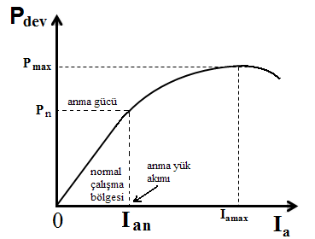
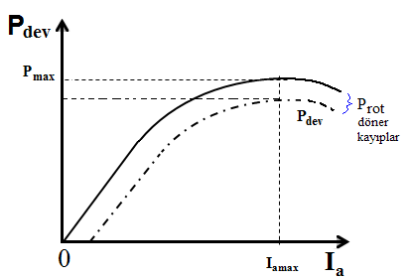
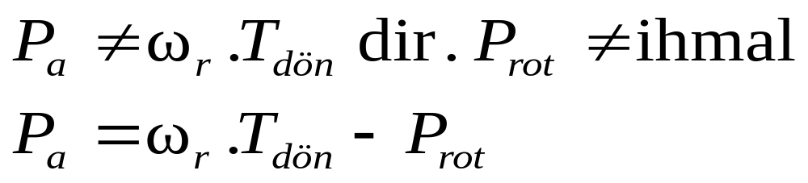
DA SERİ UYARTIMLI MOTOR PERFORMANS KARAKTERİSTİKLERİ
Seri uyartımlı motor endüvi akımı ve endüvi gücü değişim eğrisi
Seri uyartımlı motor endüvi akımı ile çıkış ve endüvi gücünün değişim eğrisi
Yukarıda endüvi akımı ile endüvi gücü ve çıkış gücünün değişimi görülmektedir. Motorun çıkış veya mil gücü, endüvi gücünden döner kayıpların çıkarılması ile bulunur. Bu durumda döner kayıplar ihmal edilmemiştir.

Slide 6
DA SERİ UYARTIMLI MOTOR KULLANIM ALANLARI
Seri uyartımlı motorlar sürekli yük altında tutulmalıdırlar. Dolayısıyla sürekli üzerlerinde yük bulundururlar. Bu nedenle ağır yük vinçleri, tren, tramvay, troleybüs, haddehane v.b. yerlerde kullanılırlar.
Tramvayda aracın tüm ağırlığı ve sürtünme kuvvetleri durmakta olan motorun üzerindedir. Aynı şekilde vinçte de vinç kancasının ağırlığı motorun yük altında kalıp kaçmasına engel olur.

Slide 7
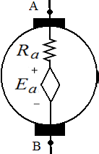
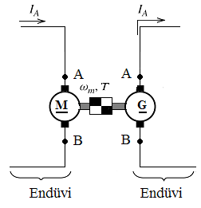

Slide 8
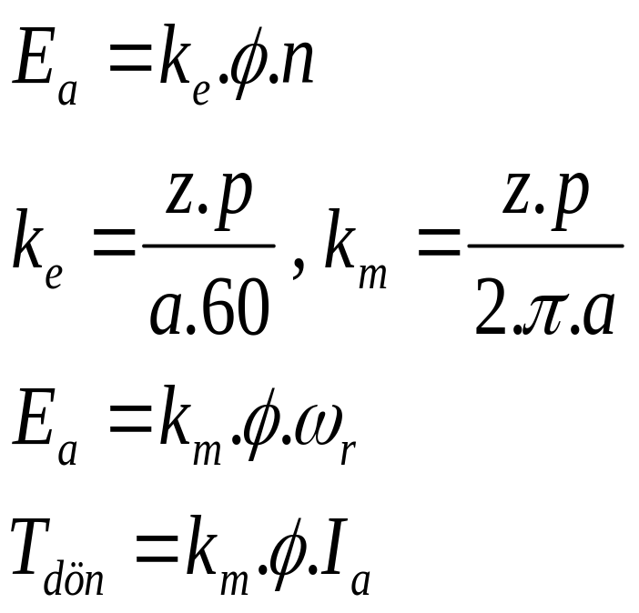
Özet olarak;
DA Seri Uyartımlı Motorda;
Endüvi sargısında indüklenen emk’nın ve moment ifadesi;
DA Seri Uyartımlı Motorda;
Endüvi sargısı uçları; A, B
Uyartım sargısı uçları; E, F
ile gösterilir.
z: iletken sayısı
p: kutup sayısı
a: paralel kol sayısı

